Slide 1
LA CALABRIA
CULLA DELLA VITA

Slide 2
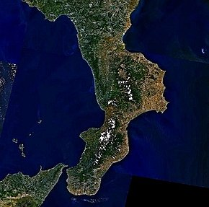
La regione
La Calabria è la punta della nostra penisola, circondata da mar Mediterraneo, mar Tirreno e mar Ionio .La punta dello stivale si affaccia sullo stretto di Messina.
Le sue magnifiche vette come il monte Pollino nella Sila e nell’Aspromonte , i suoi fiumi hanno una scarsa rilevanza i due fiumi Neto e Crati sono gli unici con un corso d’acqua regolare tutto l’anno.
Il capoluogo è Catanzaro e la città più popolosa è Reggio Calabria, i centri principali sono Cosenza, Corigliano-Rossano, Lamezia Terme e Crotone (una delle nuove province insieme a Vibo Valentia)

Slide 3
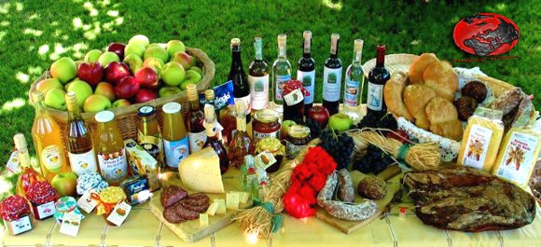
L’agricoltura e l’allevamento
La produzione più diffusa è l’agricoltura di olivi e agrumi.
Le piante tipiche della regione sono la liquirizia, il bergamotto, rosmarino e gelsomino e la ormai famosa cipolla rossa di Tropea.
La pesca è limitata, tra Palmi e scilla si è caratterizzata la pesca del pescespada.
Molto praticata l’allevamento di ovini e caprini nelle aree dell’entroterra

Slide 4
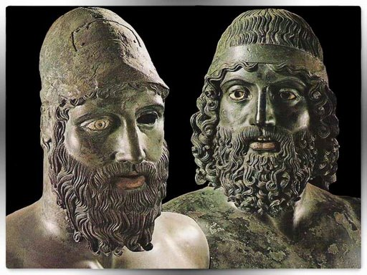
La cultura
Una regione tutta da scoprire , una storia che puoi trovare ovunque si psi l’occhio. la Calabria museo a cielo aperto possiamo trovare :
Come la chiesa di Santa Maria che si trova a Tropea.
La Cattolica di stilo candidata all’elenco dell’UNESCO.
I Bronzi di Riace.
La tomba dimenticata.
E queste sono solo alcune delle meraviglie che offre.

Slide 5
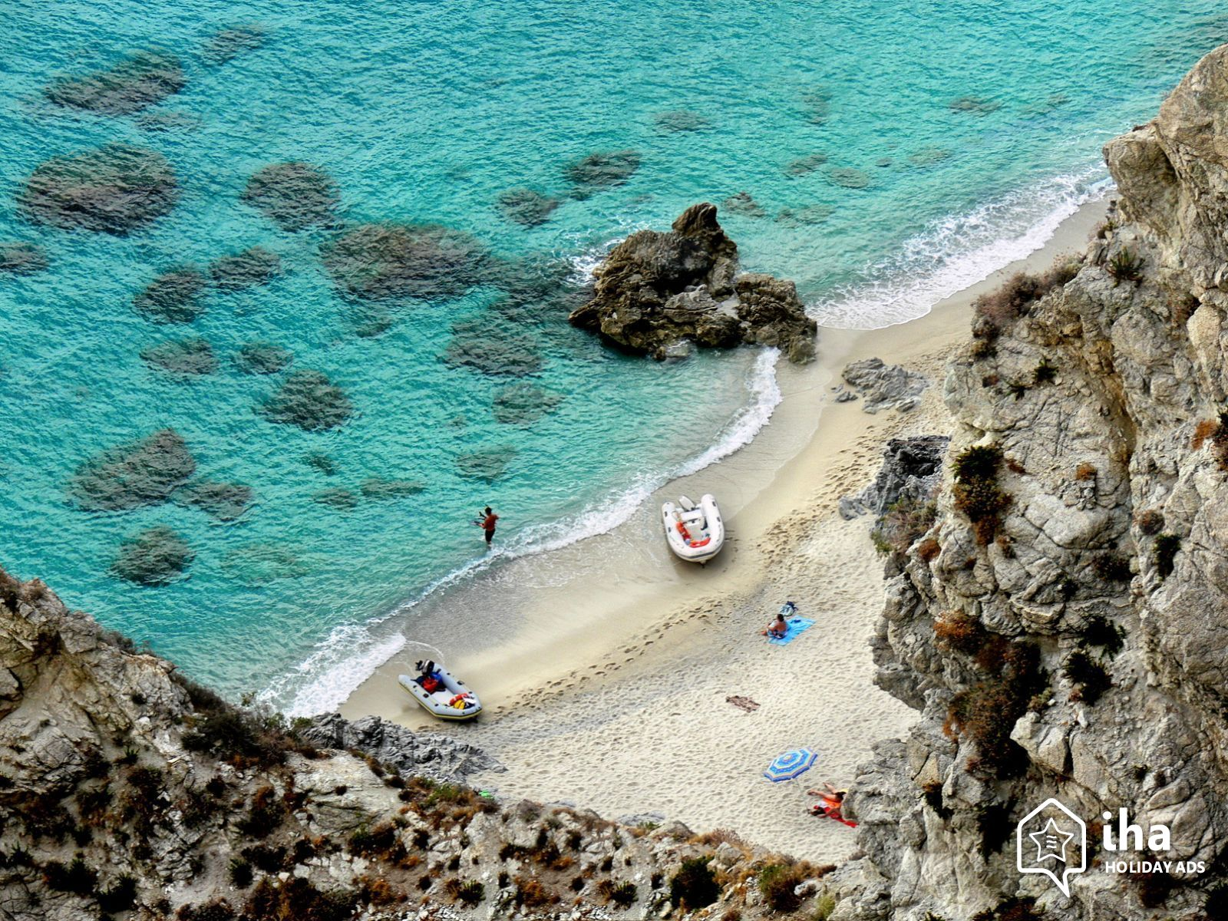
Spiagge
Le spiagge più rinomate sono quella di Tropea, Pizzo, Praia a mare e Capo Vaticano.
Acqua cristallina spiagge da sogno .
Possibilità per tutti i gusti spiagge dalla sabia finissima fino ad arrivare agli scogli.
Mare da far invidia alle Maldive.

Slide 6
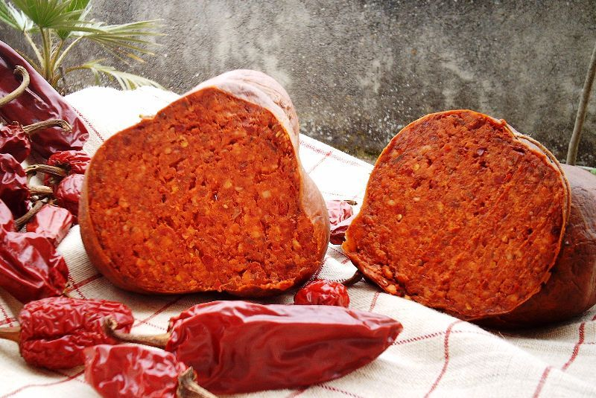
La cucina
Da provare in assoluto è ‘nduja e peperoncino oltre anche alle sardelle, cuccìa, frittola ecc..
Vini come il Cirò, Magliacco ecc..
Pecorino del monte Poro, Caciocavallo di Ciminà ecc..
Un percorso enogastronomico da fare in assoluto.

Slide 7
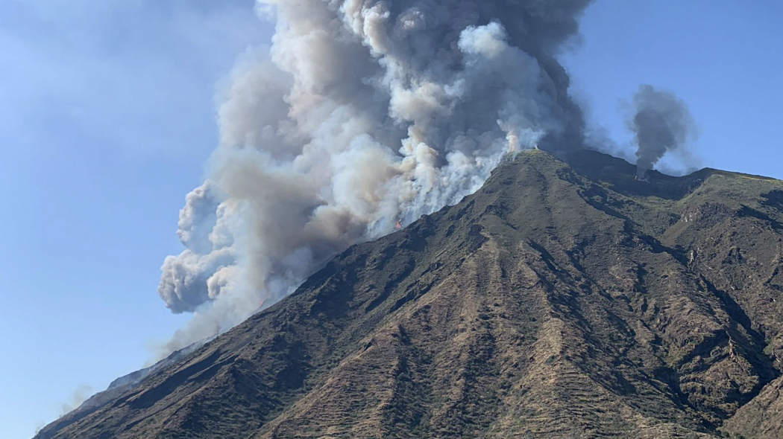
Curiosità sulla Calabria
La Pietra del Diavolo una leggenda narra che il monte che sovrasta Palmi un uomo con volto nero si presentò al Santo Elia quest’uomo era il diavolo. Il Santo sparse le monete che iniziarono a rotolare e si tramutarono in pietre nere, il mare inizio a muoversi e uscì dalle sue acque un isola a forma di cono dove usciva fumo e fuoco era lo Stromboli

Slide 8
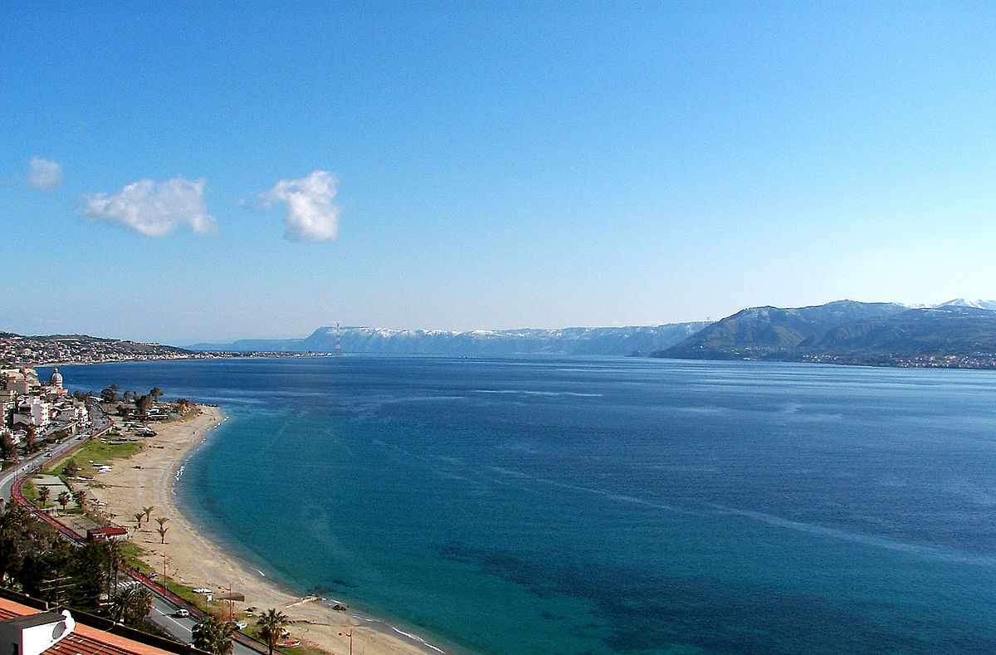
Lo stretto di Messina
Molte sono le curiosità sullo stretto di Messina soprattutto dal versante calabrese solamente in particolari condizioni meteo ,un miraggio viene detto di «Fata Morgana», si scatena avendo un mix di fattori che all’occhio fa risultare le sagome gli edifici che si affacciano sulla sponda Siciliana.

Slide 9
Consigli
Per chi vuole passare dei giorni veramente tra la natura, la cucina e poter visitare posti strabilianti la Calabria è il posto che fa per voi.
Perché andare in Calabria? Vi sentirete a casa sarete subito di famiglia, potrete fare una bella gita vi consiglio la Foresta dei Giganti dove scoprirete una riserva con dei Pini Giganti della Silla, ma se questo non vi interessa la cucina vi conquisterà con le sue piccantezze conosciute in tutto il mondo la Calabria è unica.

